Slide 1
GAMA ŽARKI
Srednja šla za farmacijo, kozmetiko in zdravstvo
Zdravstvena pot 1
1000 Ljubljana
FIZIKA

Slide 2
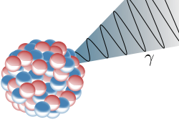
KAJ JE ŽAREK GAMA?
ELEKTROMAGNETNO VALOVANJE Z ZELO VISOKO FREKVENCO
NAD 10¹⁹ Hz
ZELO KRATKA VALOVNA DOLŽINA
POD 100 pm

Slide 3
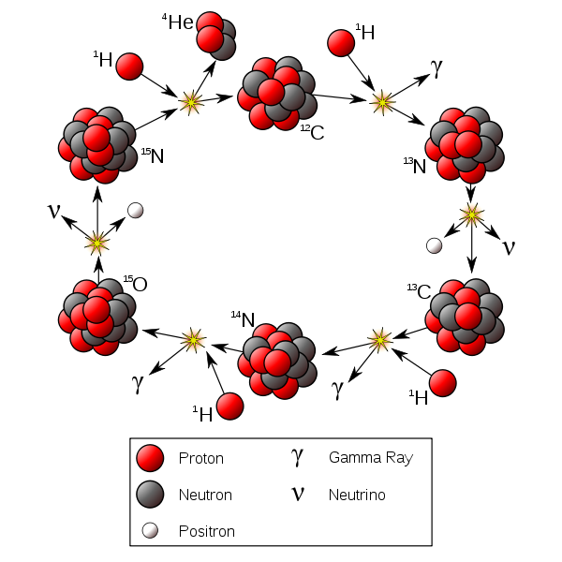
Izvor žarkov gama
PRI PREHODU IZ VIŠJEGA V NIŽJI ENERGIJSKI NIVO
RAZLIKO ENERGIJE ODDA V OBLIKI ŽARKA

Slide 4
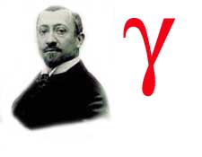
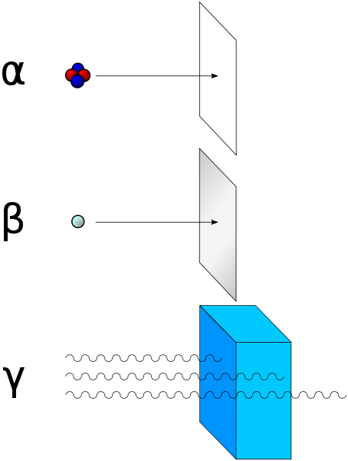
Paul Villard
1860-1934
Francoski fizik
Odkril je gama žarke
med preučevanjem urana

Slide 5
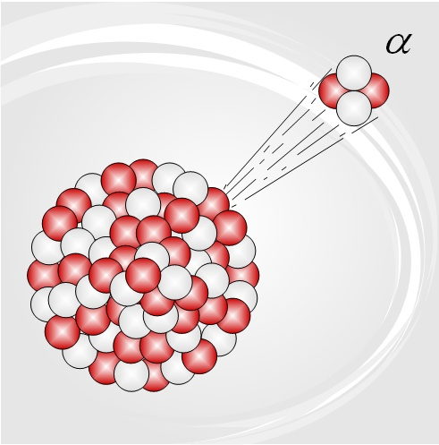
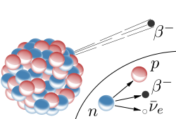
bolj prodorni od delcev α in delcev β
nižja specifična ionizacija

Slide 6
Sodelovanje žarkov gama s snovjo
Fotoelektrični pojav
Comptonov pojav
Nastanek para

Slide 7
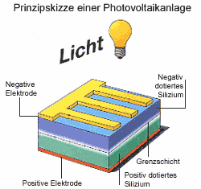
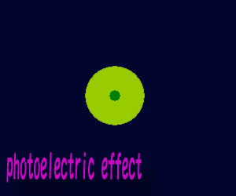
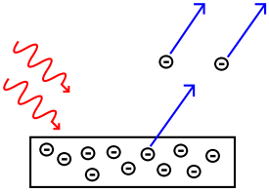
Fotoelektrični pojav

Slide 8
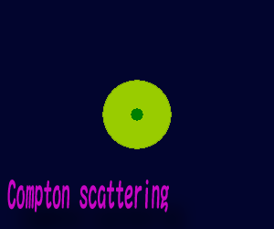
Comptonov pojav

Slide 9
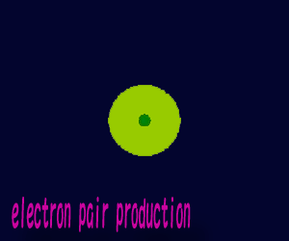
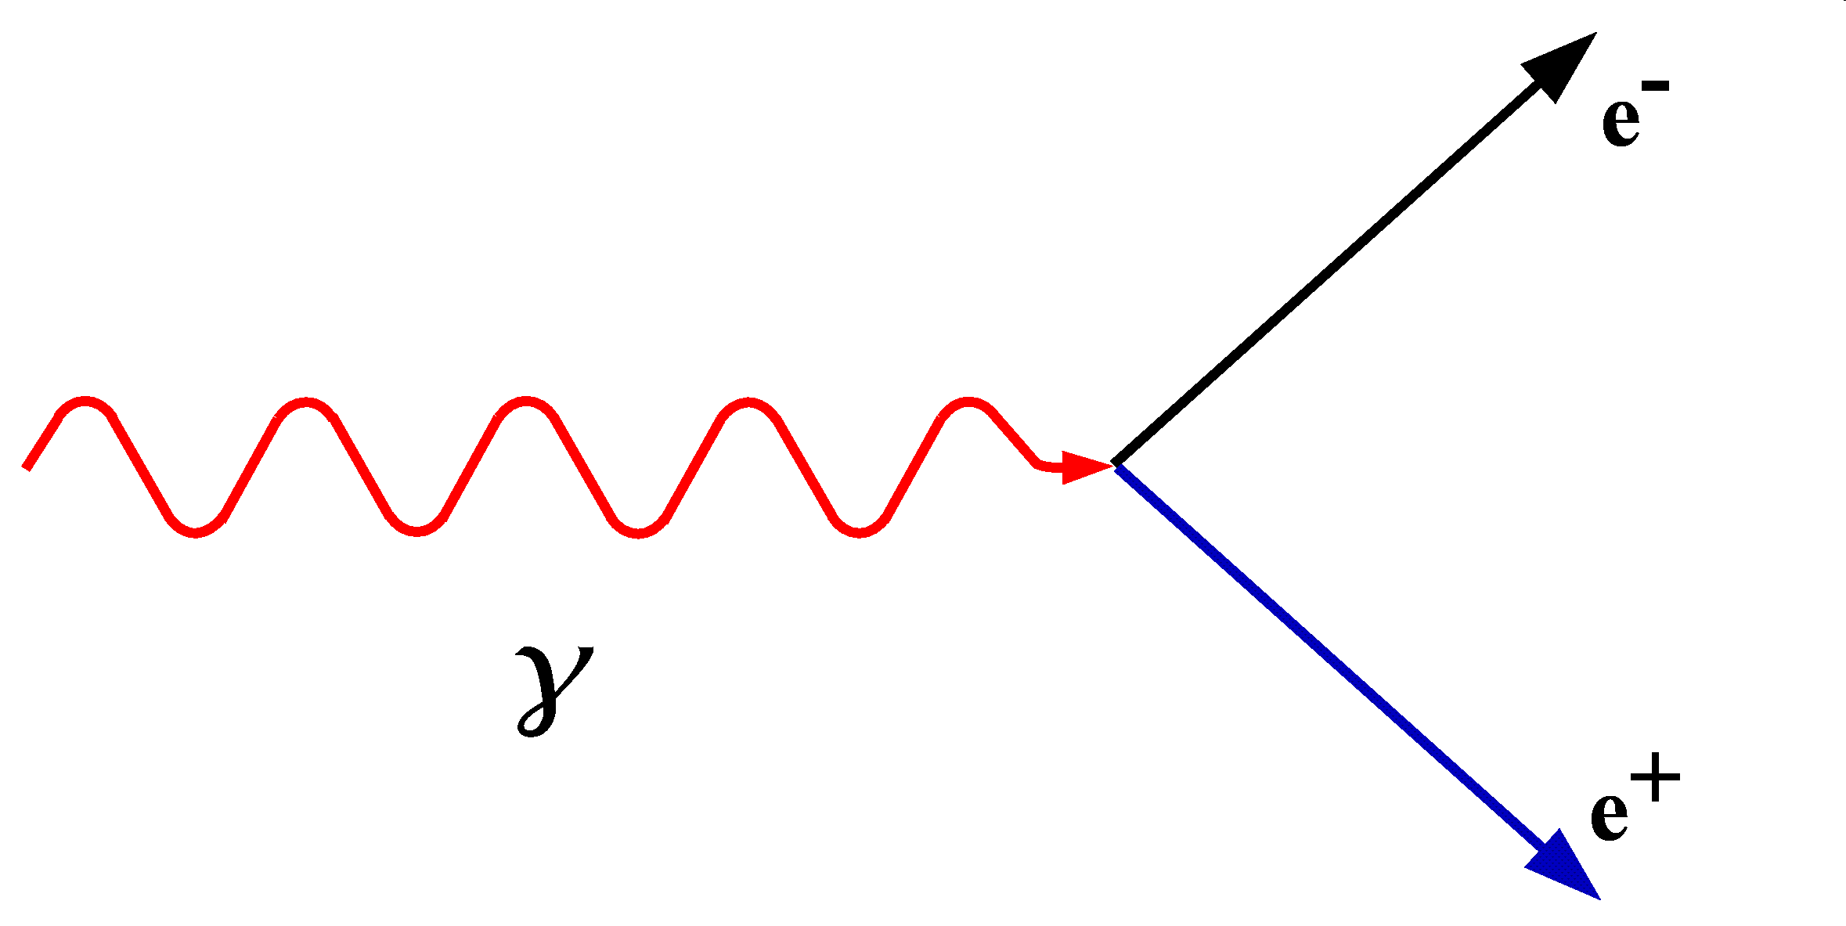
Nastanek para

Slide 10
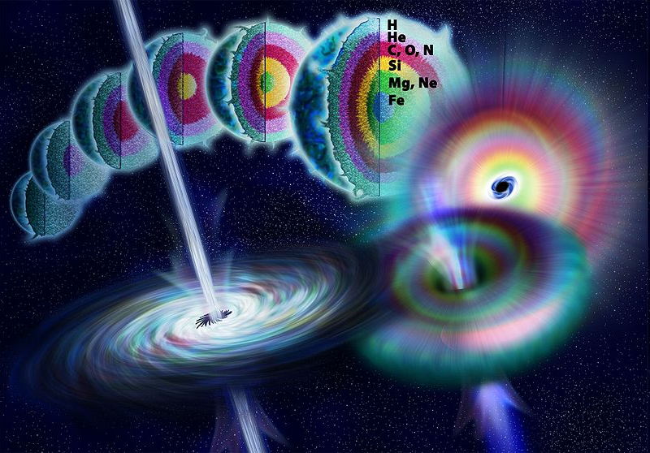
IZBRUH ŽARKOV GAMA

Slide 11
IZBRUH ŽARKOV GAMA
http://www.youtube.com/watch?v=sR2-sV-dhHw
http://www.youtube.com/watch?v=LuKS8xbxloI&feature=player_embedded

